Slide 1
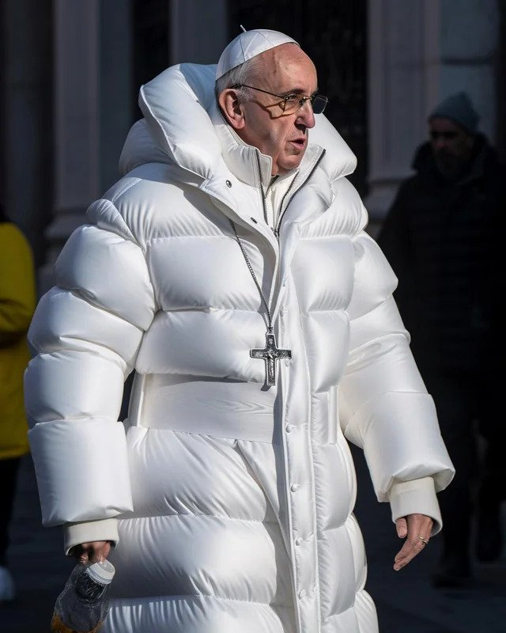
Notes:
0–3 Minuten. Das Bild ohne Titel, Frage oder Themenankündigung etwa eine Minute zeigen. Zwei bis drei spontane Beobachtungen und Vermutungen aufnehmen. Falls nötig nur: „Was fällt euch auf?“ Papst Franziskus bei Bedarf knapp identifizieren, keine Markenbehauptung. Noch nicht mit Fragen nach Bildfehlern oder KI lenken. Es handelt sich um das tatsächliche virale KI-Bild aus März2023, nicht um eine Neugenerierung für diese Stunde. Die Lehrkraft löst dies auf Folie3 bis Minute5 ausdrücklich auf. Bild: Midjourney via Reddit, abgerufen aus Smithsonian30.03.2023, https://www.smithsonianmag.com/smart-news/is-it-unethical-to-create-ai-generated-images-of-public-figures-180981900/. Faktencheck: AFP28.03.2023, https://factcheck.afp.com/doc.afp.com.33C66F3.

Slide 2
Unsere Leitfrage
Wie finde ich heraus,
ob eine Nachricht stimmt?
Am Ende kannst du dein Urteil mit einer Quelle begründen.
Notes:
3–4 Minuten. Erst nach den spontanen Reaktionen Leitfrage lesen lassen. Ein bis zwei Vorschläge zur Prüfung aufnehmen. Dann zur Auflösungsfolie wechseln. Ein ungewöhnliches Motiv allein widerlegt ein Foto noch nicht; entscheidend sind Herkunft und verlässliche Quellen. Keine freie Suche voraussetzen. Quelle: Internet-ABC LM3.1, https://www.internet-abc.de/lm/fiese-tricks-luegen-und-betrug/unglaubwuerdige-webseiten/13.

Slide 3
Die Auflösung
Überzeugend ist nicht automatisch echt
Dieses Bild verbreitete sich im März 2023.
Es wurde mit der KI Midjourney erzeugt.
Es zeigt kein fotografiertes Ereignis.
Bild: Midjourney via Reddit / Smithsonian. Faktencheck: AFP, 28.03.2023.
Notes:
4–5 Minuten. Ausdrücklich auflösen: „Dieses Bild von Papst Franziskus verbreitete sich im März2023. Es wurde mit der KI Midjourney erzeugt. Es ist kein Foto davon, dass er diese Jacke getragen hat.“ Nicht behaupten, es beweise eine echte Balenciaga-Jacke. Bei Bedarf erklären: KI kann Bilder erzeugen, die wie Fotos aussehen. Ein KI-Bild ist nicht automatisch eine Falschmeldung; irreführend wird es, wenn es als Foto eines wirklichen Ereignisses ausgegeben wird. Quellen: Bild Midjourney via Reddit / Smithsonian30.03.2023 https://www.smithsonianmag.com/smart-news/is-it-unethical-to-create-ai-generated-images-of-public-figures-180981900/; AFP28.03.2023 https://factcheck.afp.com/doc.afp.com.33C66F3. Spätestens Minute5 zur Partnerarbeit übergehen.

Slide 4
Fake News
Faktencheck zu zweit
1. Online: den Abschnitt „Fake News“ bearbeiten.
2. Seite 1: die Meldungen in 1a und 1b prüfen.
Urteil + Quelle + Beleg aufschreiben.
3. Seite 2: die Nachricht in 2a und 2b prüfen.
Jedes Kind schreibt selbst. Wer fertig ist, wählt eine Sternaufgabe.
Notes:
5–23 Minuten. Onlinephase bis Minute10, danach Papierarbeit. Über die lokale Linkseite gezielt in den Fake-News-Teil von Kapitel4 starten (ab Teilseite13), keine vollständige Modulbearbeitung. Stopp nach der Datumsfrage und ihrer Rückmeldung auf Teilseite16. 10–23: Aufgaben1a/1b zuerst; jedes Kind notiert eigenes Urteil, Quelle und Beleg. Quellenkarten sind auf Seite1 und auf der lokalen Linkseite, Originalquellen optional. Danach2a/2b, bei Zeitnot Seite2 auslassen. Rollen nach erster Meldung tauschen. Erleichterte Fassung nutzt identische Nummern. Sternaufgaben nur freiwillig. https://www.internet-abc.de/lm/fiese-tricks-luegen-und-betrug/unglaubwuerdige-webseiten/13

Slide 5
Unsere Ergebnisse
Vermutung und Beleg
Duke: wahr. Er wurde Ehrenbürgermeister.
Das war ein symbolischer Titel.
„Albatros“: falsch. Die beiden bekannten
Marsmonde heißen Phobos und Deimos.
Ich prüfe die Quelle, bevor ich etwas weiterleite.
Notes:
23–30 Minuten. Zuerst Paare Belege nennen lassen, dann die Sicherungsfolie aufdecken. Duke: 2016 zum dritten Mal Ehrenbürgermeister, symbolische Rolle, keine normale Amtsführung. Albatros: erfundener dritter Marsmond; DLR benennt Phobos und Deimos. Wichtig: Ein schönes Bild, viele Likes und ein bekannter Absender sind keine unabhängigen Belege. Kurz auf das Papstbild zurückbeziehen. Eigene Prüfregel auf dem Arbeitsblatt festhalten. Quellen: AP24.08.2016, https://www.ksl.com/article/41187568 ; DLR, https://solarsystem.dlr.de/mars/69-die-monde-des-mars .

Slide 6
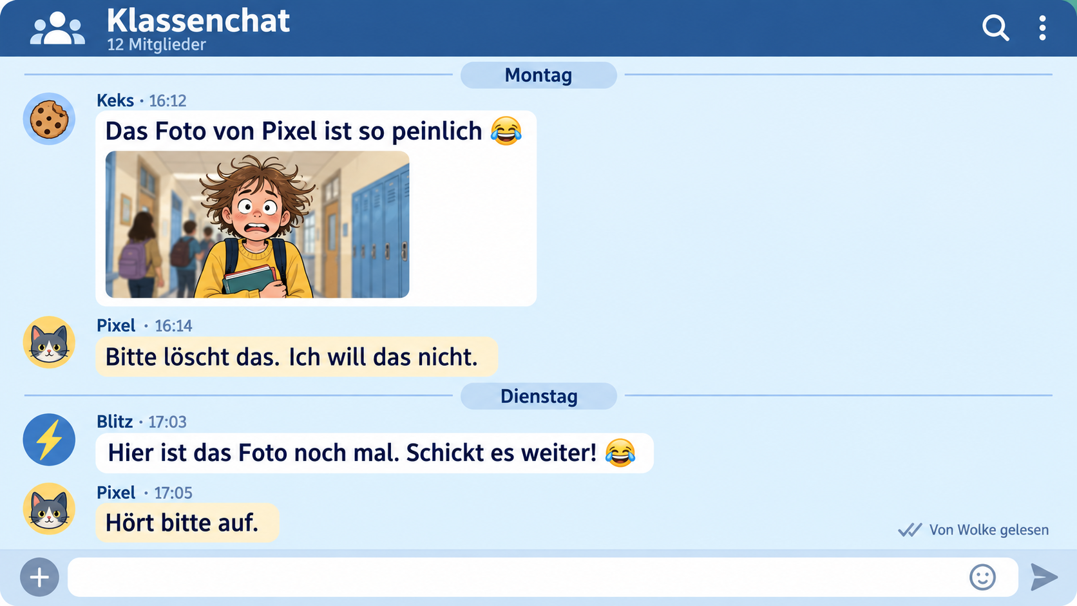
Notes:
30–33 Minuten. Erst still betrachten lassen, dann zwei bis drei Beobachtungen. Wiederholung über Montag/Dienstag, ausdrückliches Stopp-Signal und mitlesende Person beachten. Keine realen Klassenfälle abfragen. Alle Figuren und Nutzernamen sind erfunden. Bild mit ImageGen für diese Stunde erstellt. Falls ein Kind von einem eigenen Fall berichtet: ernst nehmen, keine öffentliche Fallklärung, vertrauliches Gespräch anbieten.

Slide 7
Unsere Leitfrage
Was kann ich tun, wenn
jemand im Klassenchat
fertiggemacht wird?
Am Ende kannst du eine hilfreiche Antwort und einen Hilfeweg nennen.
Notes:
33–35 Minuten. Leitfrage zeigen. Kurz klären: Cybermobbing bedeutet, dass jemand über digitale Medien gezielt fertiggemacht wird; wiederholte oder fortgesetzte Verbreitung kann das verstärken. Im Bild geschieht dies über mehrere Tage trotz Bitte aufzuhören. Auch einmalige Verletzungen nehmen wir ernst. Heute untersuchen wir, was Zuschauende tun können. https://www.internet-abc.de/lm/cybermobbing/wenn-jemand-beim-mobben-zuschaut/5

Slide 8
Cybermobbing
Was hilft jetzt?
1. Online: „Wenn jemand beim Mobben zuschaut …“
2. Seite 3: 3a bis 3c bearbeiten.
Eine Antwort und eine weitere Handlung finden.
3. Seite 4: 4a bis 4c bearbeiten. Wer kann helfen?
Besprecht euch. Jedes Kind hält seine eigenen Ergebnisse fest.
Notes:
35–54 Minuten. Online bis41: gezielter Abschnitt „Wenn jemand beim Mobben zuschaut …“; Direktstart Teilseite5 zu Bens Mathenote; auf6 eine der drei Antworten wählen, Feedback lesen, dann stoppen. Ab41 Papier: 3a Wiederholung markieren; 3b konkrete unterstützende Chatantwort; 3c zusätzliche Handlung. Dann4a hilfreiche Schritte,4b erwachsene Ansprechperson als Rolle,4c persönlicher Handlungssatz. Beide schreiben auf eigene Blätter. Sternaufgaben freiwillig. Keine beleidigenden Rollenspiele; keine Pflicht zur direkten Konfrontation. https://www.internet-abc.de/lm/cybermobbing/wenn-jemand-beim-mobben-zuschaut/5

Slide 9
Unsere Hilfewege
Ich kann etwas tun
Nicht mitlachen oder weiterleiten.
Der betroffenen Person Unterstützung zeigen.
Belege sichern und Erwachsene hinzuholen.
„Wenn ich so etwas sehe, …“
Betroffene sind nicht schuld. Niemand muss das allein lösen.
Notes:
54–60 Minuten. Zum Klassenchat zurückbeziehen: Was könnte die mitlesende Person Wolke schreiben und zusätzlich tun? Beispiele sammeln, dann diese Schritte sichern. Ein Stopp-Satz ist eine Möglichkeit, kein Muss zur Konfrontation. Belege nur für vertrauenswürdige Erwachsene sichern, verletzendes Material nicht herumzeigen/weiterleiten. Melden und Blockieren passend ergänzen. Betroffene tragen keine Schuld. Abschlusssatz4c vervollständigen und zwei freiwillige Antworten hören. Bei Bedarf auf Eltern, Lehrkräfte oder Schulsozialarbeit verweisen. Quelle Internet-ABC Lernmodul3.4, https://www.internet-abc.de/lm/cybermobbing .

